Slide 1
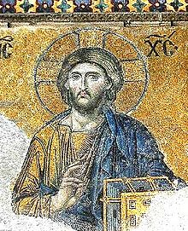
Εικαστικές τέχνες στο Βυζάντιο

Slide 4
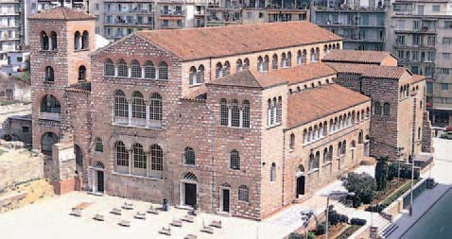
Ο ναός του Αγίου Δημητρίου στη Θεσσαλονίκη (ρυθμός βασιλικής)

Slide 5
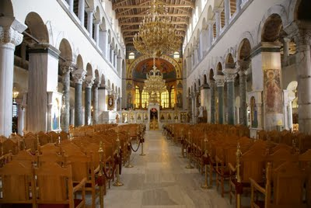
Εσωτερικό ναού Αγίου Δημητρίου Θεσσαλονίκης

Slide 6
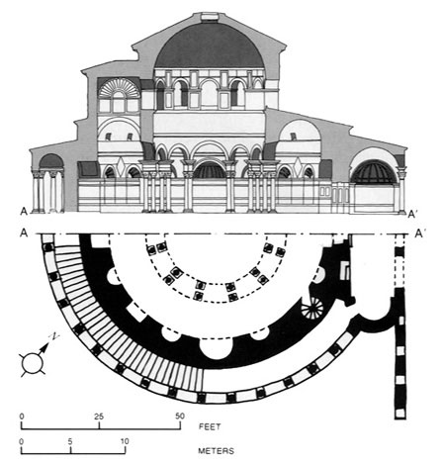
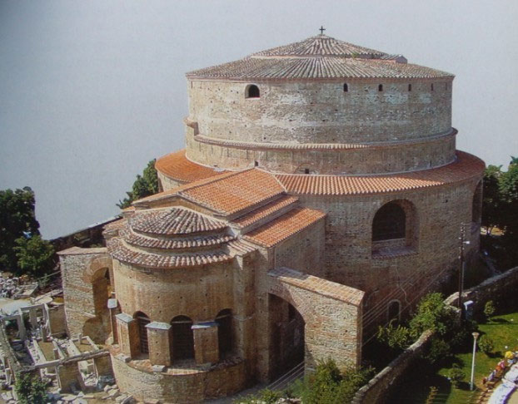
Santa Constanza, Ρώμη, 4^{ος} αιώνας μ.Χ.
Άγιος Γεώργιος (Ροτόντα. Αρχικά υπήρξε μαυσωλείο του Γαλερίου) Θεσσαλονίκη

Slide 7
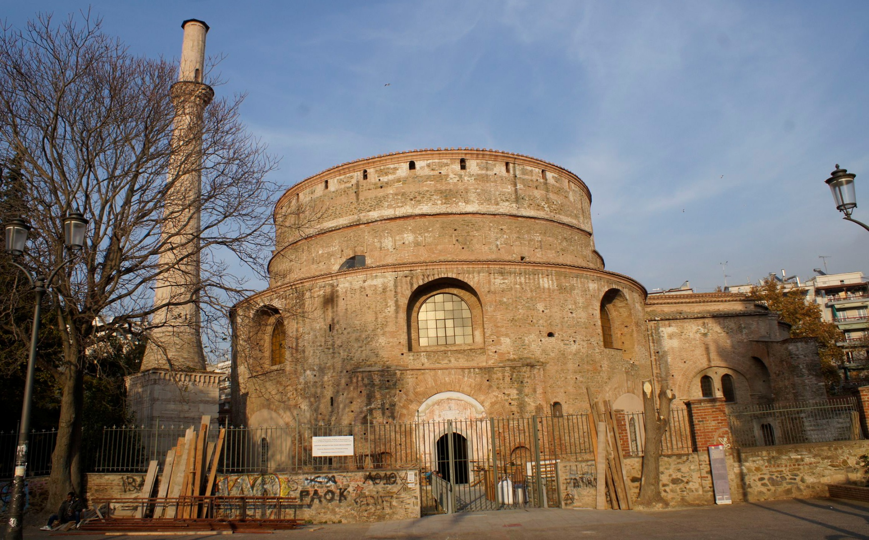
Ο ναός του Αγίου Γεωργίου-Ροτόντα στη Θεσσαλονίκη (κυκλικό σχήμα-ροτόντα)

Slide 8
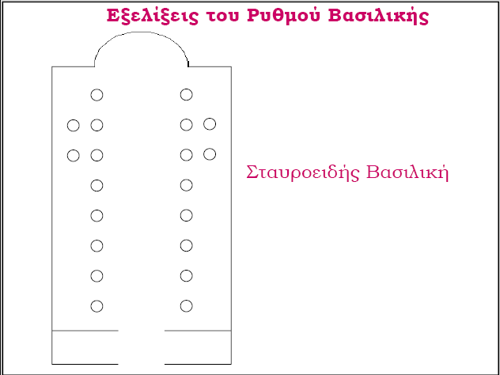

Slide 10
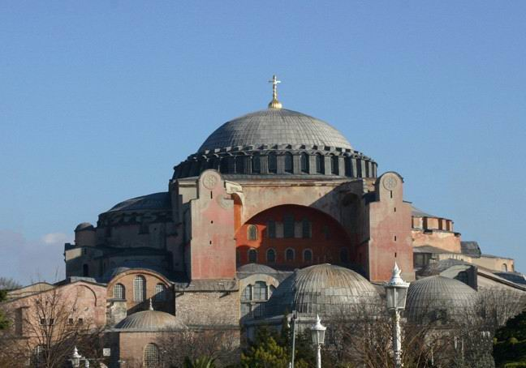
Ο ναός της Αγίας Σοφίας στην Κωνσταντινούπολη (βασιλική με τρούλο)

Slide 11
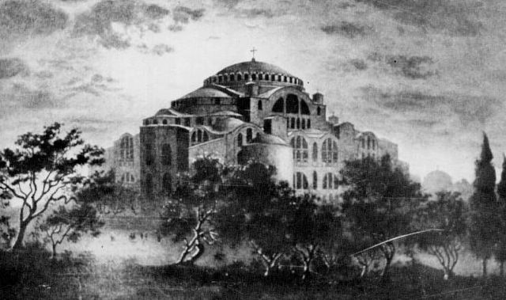
Η Αγία Σοφία στα βυζαντινά χρόνια (αναπαράσταση)

Slide 12
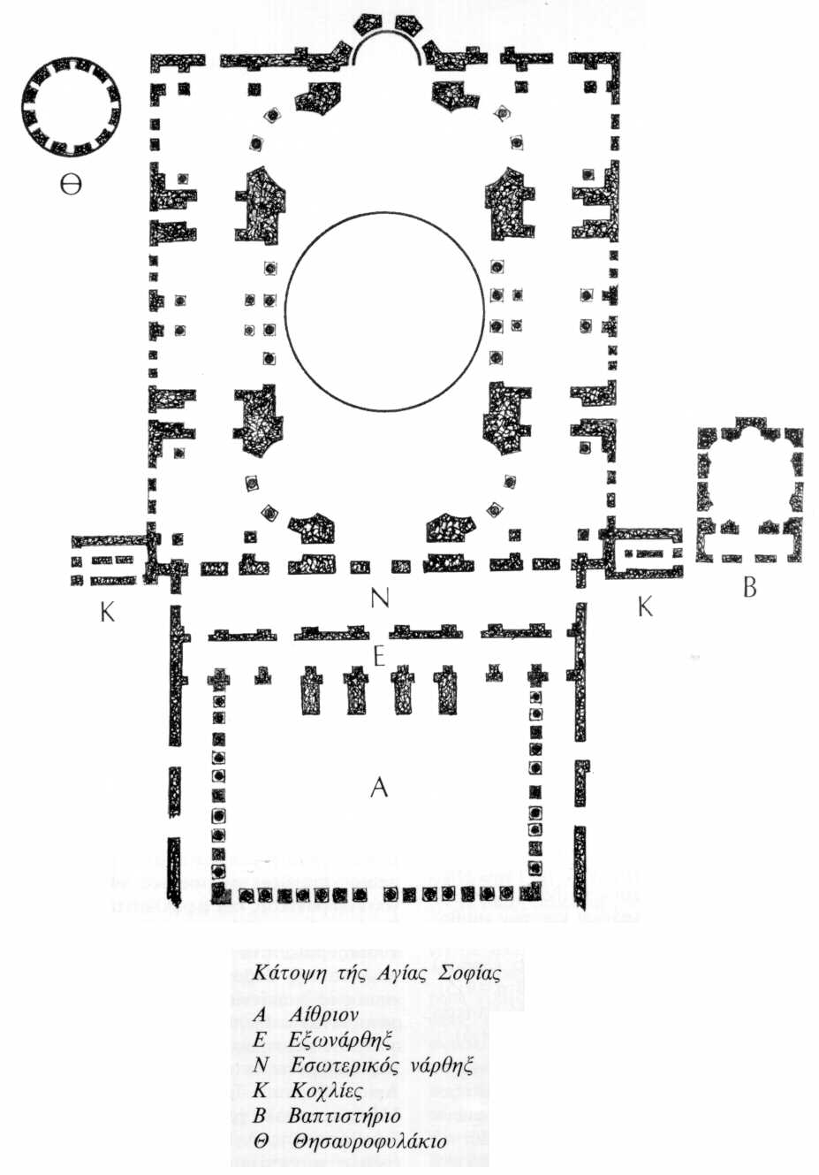
Κάτοψη Αγίας Σοφίας Κωνσταντινουπόλεως

Slide 13
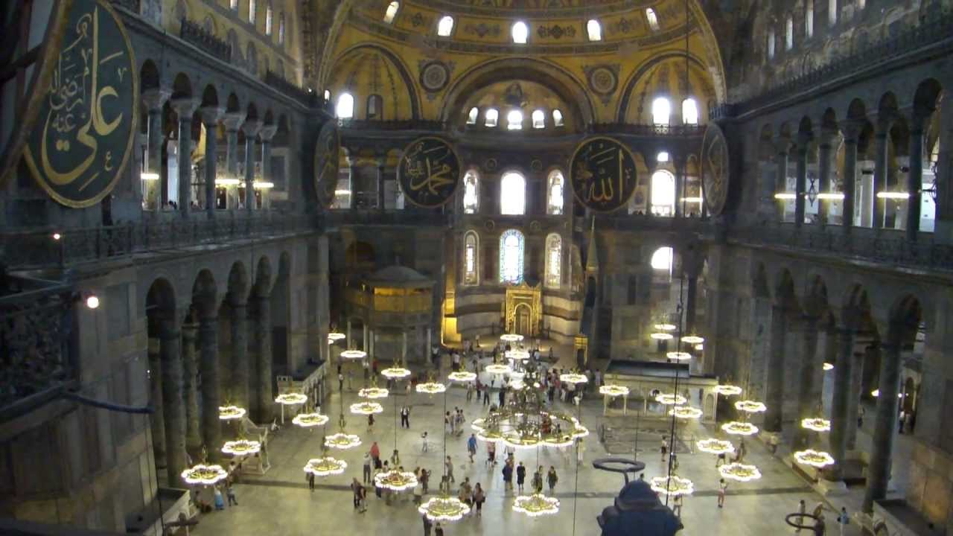
Το εσωτερικό της Αγίας Σοφίας στην Κωνσταντινούπολη

Slide 14
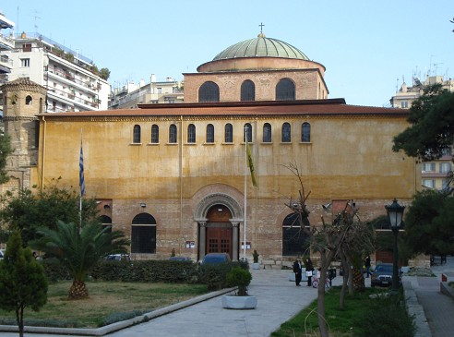
Ένα κτίριο του Η' αιώνα, ένας χριστιανικός ναός σταυροειδής με τρούλο. Πρόκειται για την Αγία Σοφία στη Θεσσαλονίκη Τα έξοχα μωσαϊκά της χρονολογούνται από τον Η' και τον ΙΒ' αιώνα ενώ οι τοιχογραφίες από τον ΙΑ' αιώνα. Βρίσκεται στην πλατεία Αγίας Σοφίας. Παρατηρήστε ότι απουσιάζει η εξωτερική διακόσμηση σε αντίθεση με τους αρχαίους ναούς. Γιατί;

Slide 17
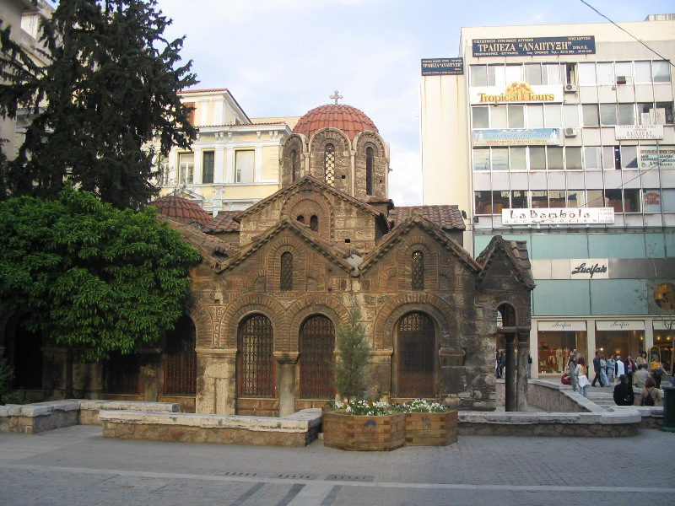
Η εκκλησία Καπνικαρέα στην Αθήνα αποτελεί παράδειγμα βυζαντινού ρυθμού

Slide 18
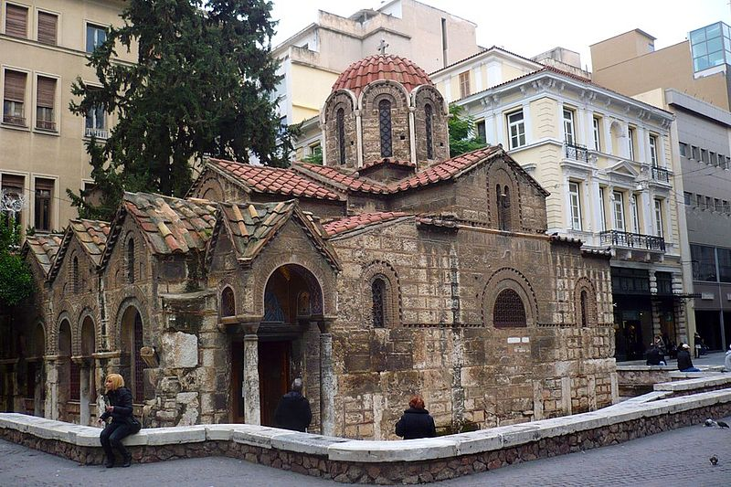

Slide 19
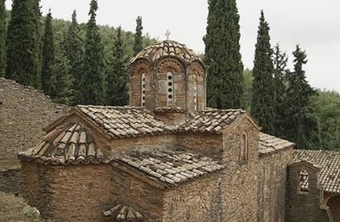
Σταυροειδής με τρούλο

Slide 20
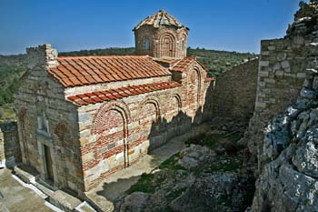
Η Παναγία η Σικελιά στη Χίο (σταυροειδής με τρούλο)

Slide 21
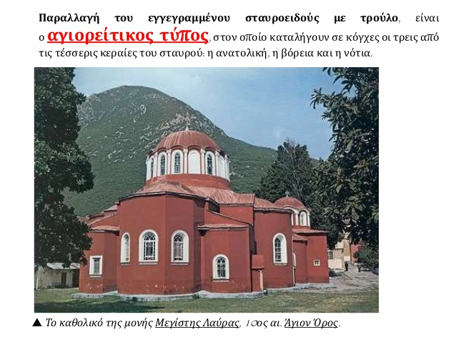

Slide 22
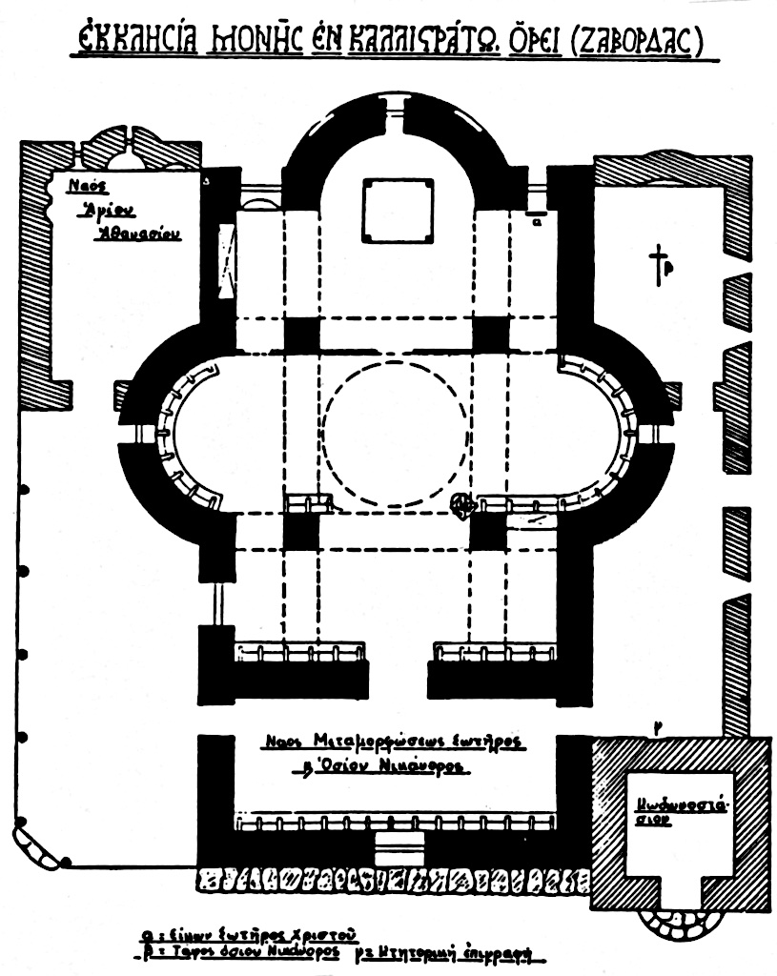
Κάτοψη αγιορείτικου τύπου

Slide 25
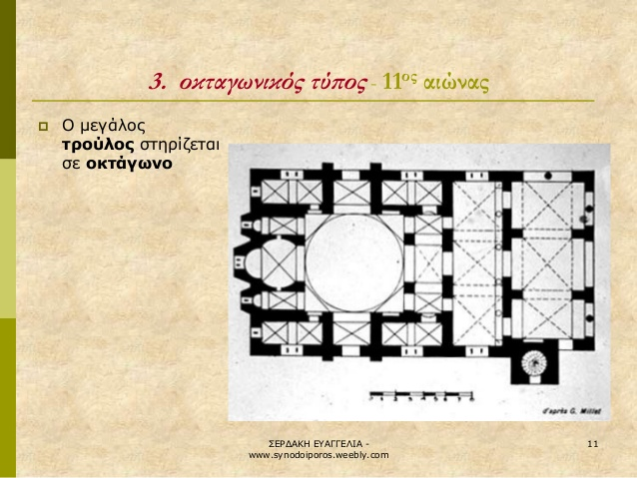

Slide 26
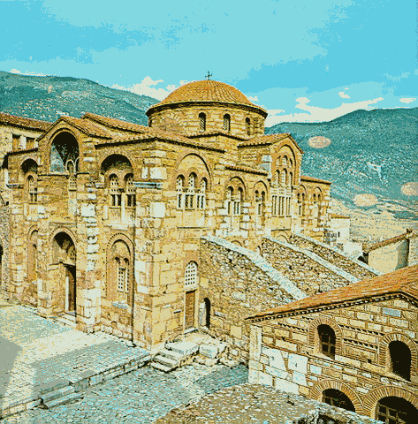
O Όσιος Λουκάς είναι ένα από τα πιο σπουδαία δείγματα Βυζαντινής τέχνης και αρχιτεκτονικής στην Ελλάδα.
Το κυρίως κτίριο είναι μια οκτάγωνη εκκλησία με τρούλο. Στη Βόρεια πλευρά του βρίσκεται μια μικρότερη εκκλησία η κοίμηση της Θεοτόκου.

Slide 27
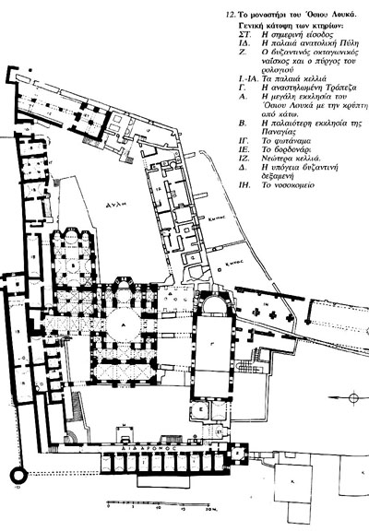

Slide 28
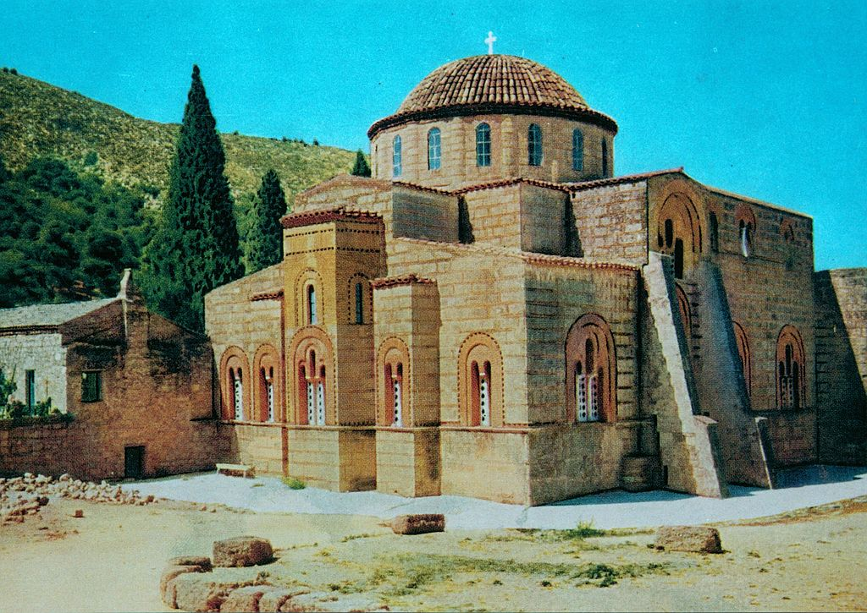
Το καθολικό της μονής Δαφνίου (οκταγωνικός ρυθμός)

Slide 29
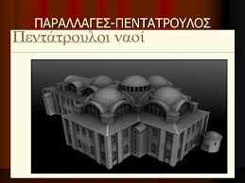

Slide 30
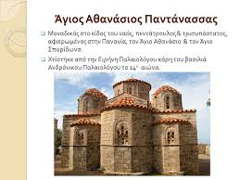

Slide 31
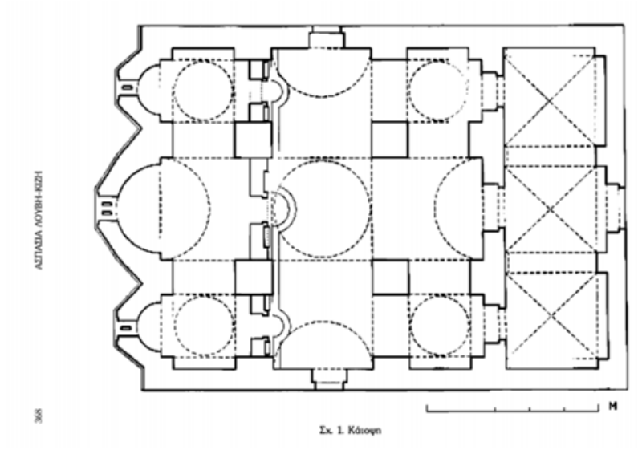
Κάτοψη πεντάτρουλου ναού

Slide 32
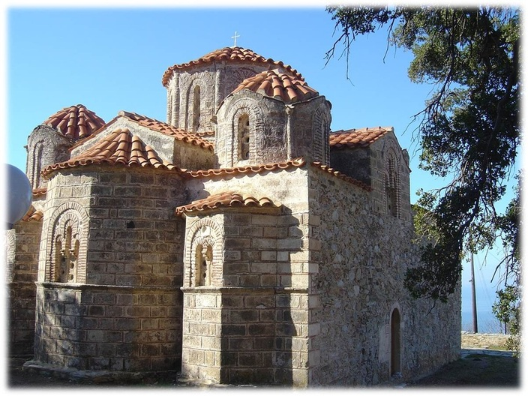
Πεντάτρουλος ναός

Slide 33
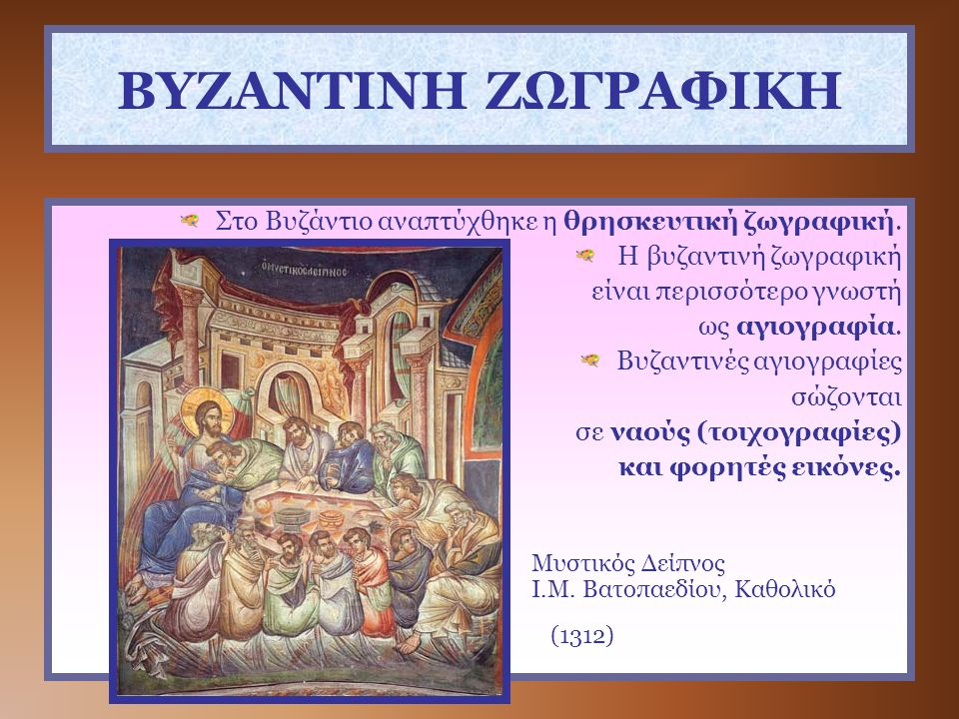

Slide 34
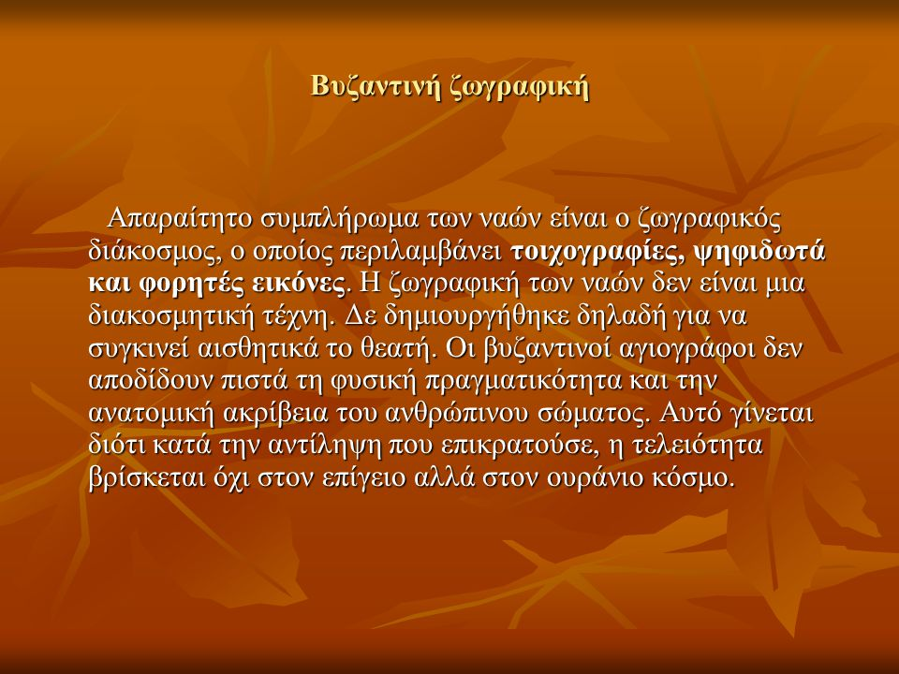

Slide 35
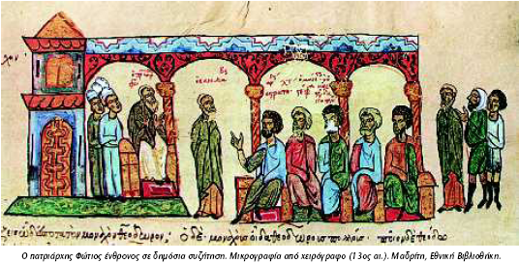
Χαρακτηριστικά της βυζαντινής αγιογραφίας:
Δεν ενδιαφέρεται για κίνηση, αναλογίες, προοπτική
Μορφές λιπόσαρκες σε όρθια και μετωπική στάση
Στόχος η μετάδοση πνευματικότητας, αυστηρότητας, επισημότητας και η προβολή της μετά θάνατον ζωής

Slide 36
O Xαρακτήρας των εικόνων και η θέση τους στη βυζαντινή κοινωνία
H εικόνα έχει χαρακτήρα:
Λατρευτικό
Mε την απεικόνιση του Xριστού, της Παναγίας και των αγίων ο άνθρωπος έρχεται πιο κοντά στις θείες μορφές και ζητά τη μεσολάβησή τους για την εκπλήρωση κάποιας επιθυμίας του (εικ.46). Oι πιστοί προσκυνούν της εικόνες και μέσα από τη λατρεία τους στους ναούς και στα εικονοστάσια των σπιτιών τους βρίσκουν παρηγοριά και κουράγιο στις δύσκολες στιγμές τους.
Λειτουργικό
H εικόνα βρίσκεται παντού, χρησιμοποιείται στην θεία λειτουργία, στις λιτανείες, στα μυστήρια, στους τάφους των νεκρών, στα νοσοκομεία, συνοδεύει τους πιστούς στα ταξίδια, τους προστατεύει από το κακό και τους εμψυχώνει στις μάχες σε περίοδο πολέμου.
Διδακτικό
Mέσα από τις απεικονίσεις των θείων μορφών και των ποικίλων παραστάσεων, ο πιστός μαθαίνει τα μεγάλα γεγονότα της Bίβλου και του Eυαγγελίου, ή τις ηρωϊκές πράξεις των μαρτύρων.
Η εικόνα είναι έργο τέχνης
Aπό τις πολυάριθμες εικόνες που έχουν διασωθεί και φυλάσσονται στα Mουσεία ο επισκέπτης μπορεί να ενημερωθεί για την καλλιτεχνική πορεία των βυζαντινών ζωγράφων

Slide 37
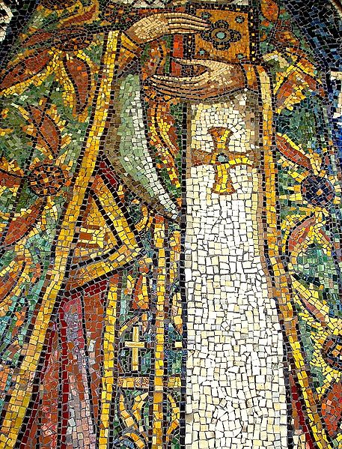
Τα βυζαντινά επιτοίχια ψηφιδωτά φιλοτεχνούνταν με άμεση τοποθέτηση των ψηφίδων πάνω σε ειδικά προετοιμασμένη επιφάνεια ασβεστοκονιάματος που αποτελείται από διάφορα στρώματα:
  1. Το κατώτερο στρώμα, πάχους 2,5 εκ., αποτελείται από ακοσκίνιστα υλικά: μαρμαρόσκονη, ασβέστη, τουβλόσκονη και κομμένο άχυρο, που δίνει όγκο στο κονίαμα, δένει τα υλικά μεταξύ τους και διευκολύνει την απορρόφηση της υγρασίας. Πριν στεγνώσει αυτό το κονίαμα, με την άκρη του μυστριού δημιουργούσαν πάνω του κυματιστές αυλακώσεις ώστε να κολλήσει το επόμενο στρώμα κονιάματος.
  2. Το επόμενο στρώμα, πάχους 1,5 – 2 εκ., περιλαμβάνει τα ίδια υλικά κοσκινισμένα και με λεπτότερη σύνθεση.
  3. Το τρίτο στρώμα, πάχους 1 – 1,5 εκ., έχει κοσκινιστεί δύο ή τρεις φορές και δεν περιέχει άχυρο.
  Τα ψηφιδωτά ήταν πιο δαπανηρά από τις τοιχογραφίες και δείχνουν οικονομική άνθηση.

Slide 38
Η σκηνή του Νιπτήρος, 11ος αι. Όσιος Λουκάς Βοιωτίας. Παρατηρήστε: κυριαρχία ανθρώπινων μορφών, μεγάλα μάτια, έντονες πτυχές. Πού βρίσκεται ο διδακτικός χαρακτήρας του ψηφιδωτού;

Slide 39
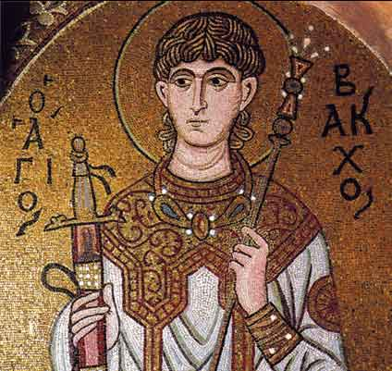

Slide 40
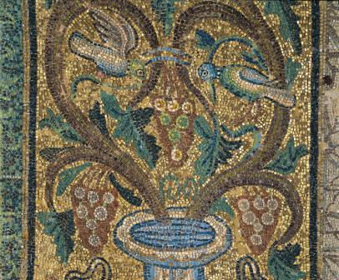
Διακοσμητικό σχέδιο με ψηφιδωτό

Slide 41
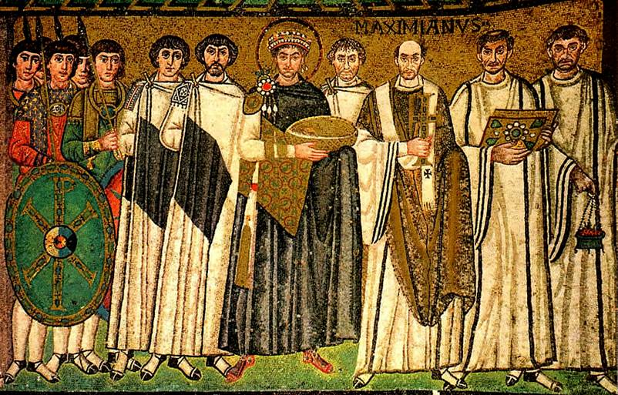
Ο Ιουστινιανός με την ακολουθία του (Άγιος Βιτάλιος Ραβένας)

Slide 42
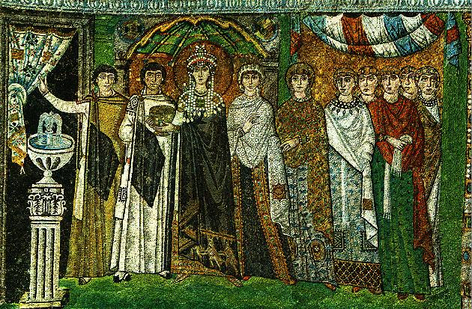
Η αυτοκράτειρα Θεοδώρα με την ακολουθία της (Άγιος Βιτάλιος Ραβένας)

Slide 43
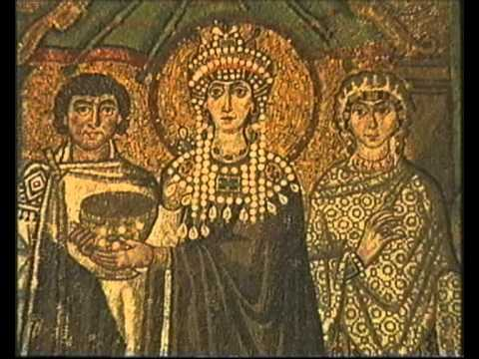

Slide 44
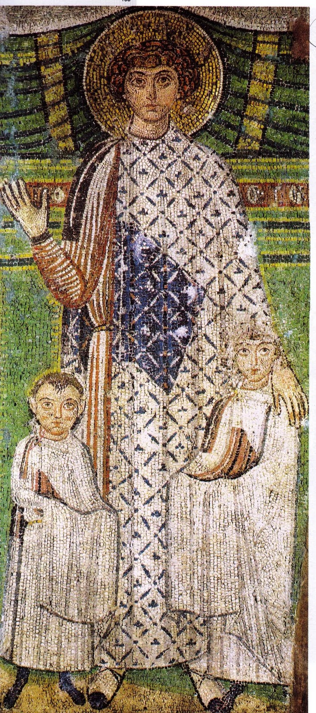
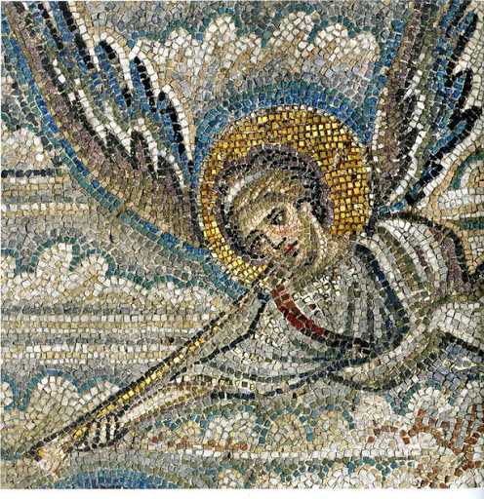
Ψηφιδωτά στον Άγιο Δημήτριο Θεσσαλονίκης

Slide 45
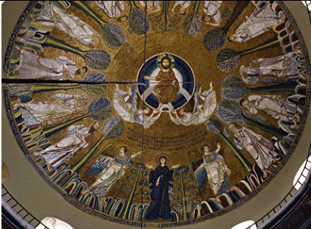
Ο τρούλος της Αγίας Σοφίας Θεσσαλονίκης (Ανάληψη του Χριστού)

Slide 46
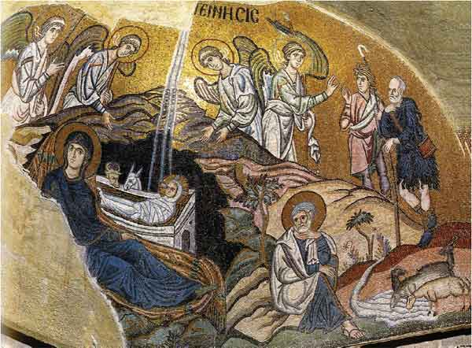
Η Γέννηση του Χριστού (Όσιος Λουκάς Βοιωτίας)

Slide 47
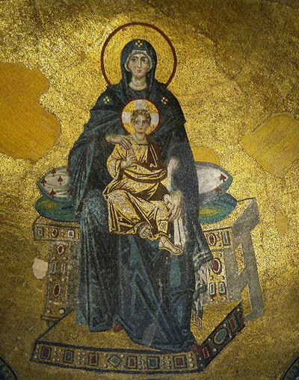
Η Πλατυτέρα στην κόγχη του ιερού της Αγίας Σοφίας στην Κωνσταντινούπολη

Slide 48
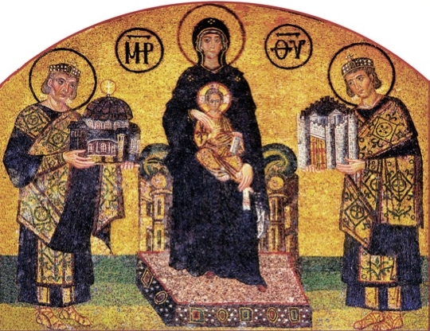
Ο Κωνσταντίνος προσφέρει την Κωνσταντινούπολη και ο Ιουστινιανός την Αγία Σοφία στη Θεοτόκο (Αγία Σοφία Κων/πολης)

Slide 49
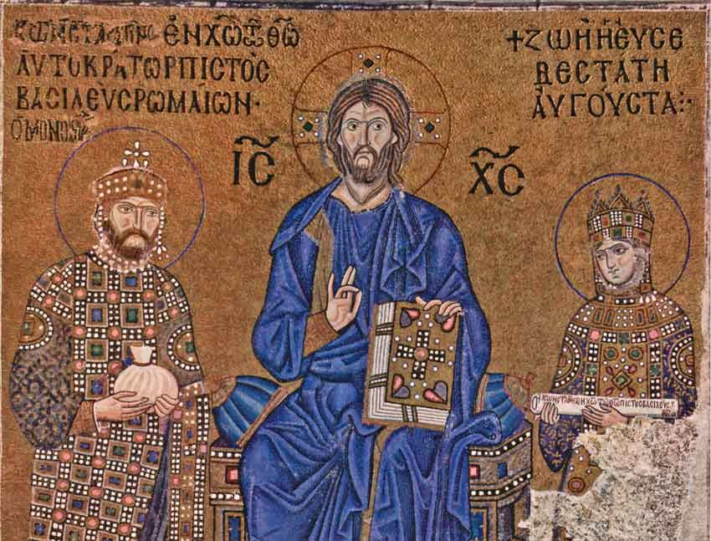
Ο Κωνσταντίνος Θ΄ Μονομάχος και η αυτοκράτειρα Ζωή σε ψηφιδωτό της Αγίας Σοφίας Κωνσταντινούπολης

Slide 50
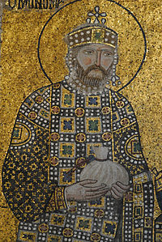
Λεπτομέρεια του προηγούμενου ψηφιδωτού

Slide 51
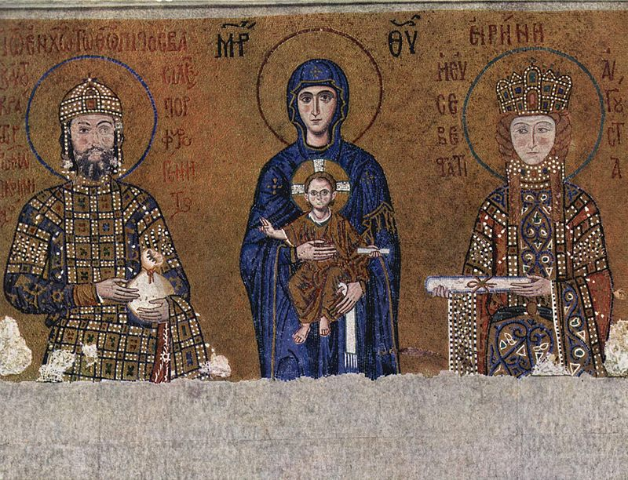
Ο αυτοκράτορας Ιωάννης Β΄ Κομνηνός με την Αυτοκράτειρα Ειρήνη σε ψηφιδωτό της Αγίας Σοφίας Κωνσταντινούπολης

Slide 52
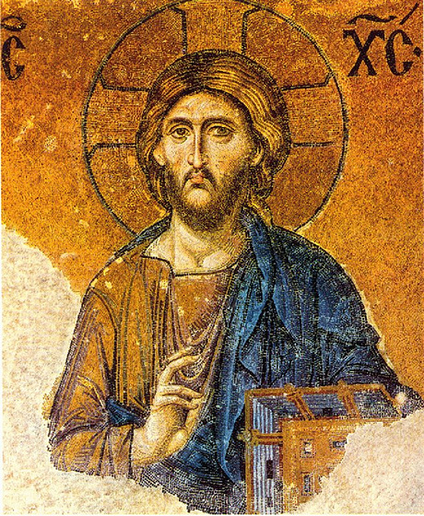
Ο Ιησούς Χριστός σε ψηφιδωτό της Αγίας Σοφίας Κωνσταντινούπολης

Slide 53
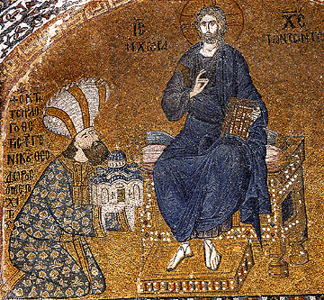
Ψηφιδωτό της Μονής της Χώρας στην Κωνσταντινούπολη (ο κτήτωρ προσφέρει την εκκλησία στον Χριστό)

Slide 54
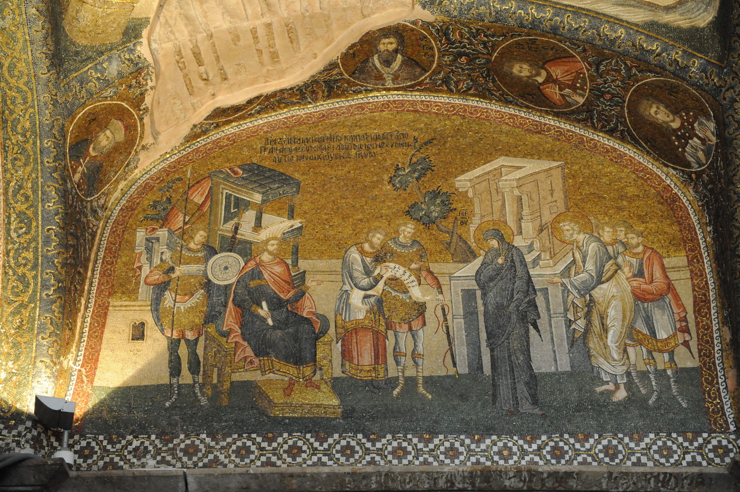
Ψηφιδωτό της Μονής της Χώρας

Slide 55
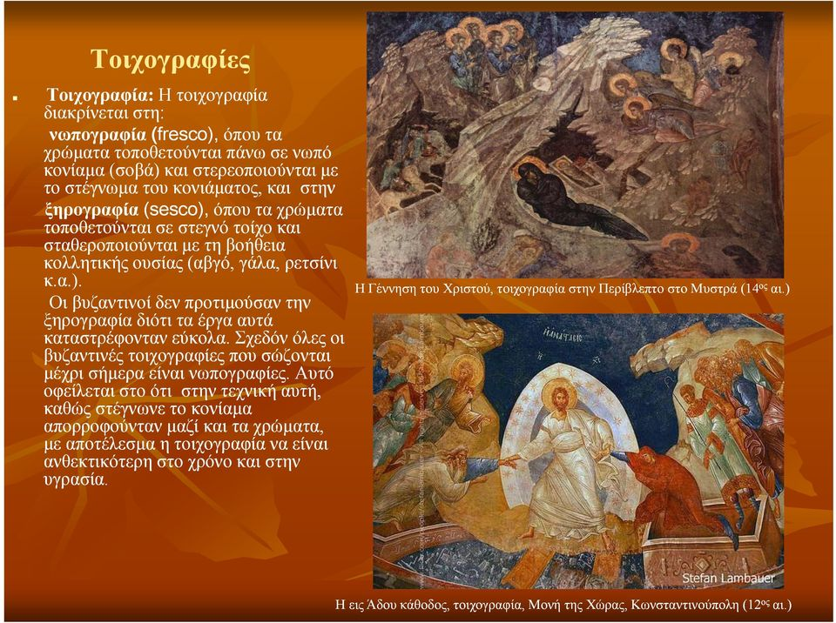

Slide 56
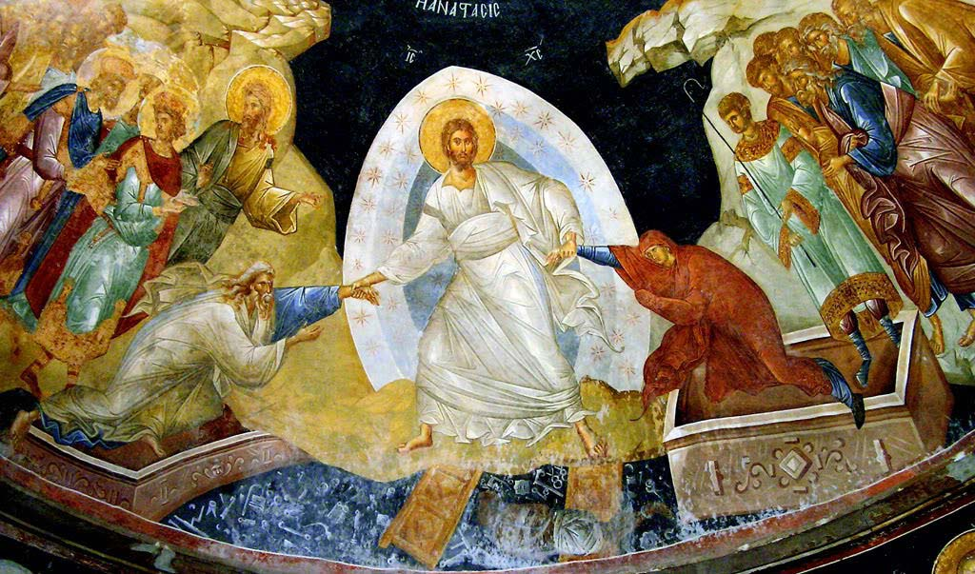
Η Ανάσταση του Χριστού (Μονή της Χώρας)

Slide 57
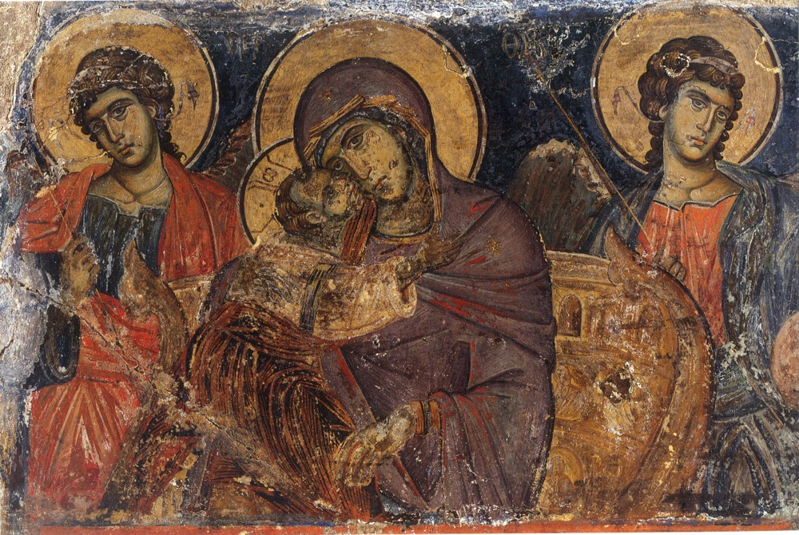
Η Παναγία Γλυκοφιλούσα

Slide 58

Η Γέννηση του Χριστού

Slide 59

Η Ανάληψη (λεπτομέρεια) στην Παντάνασσα του Μυστρά

Slide 60

Η προδοσία του Ιούδα (λεπτομέρεια)

Slide 61

Άγγελος (της Ανάστασης)

Slide 62
Προσέξτε την προσπάθεια του αγιογράφου να αποδώσει την κίνηση του Αγγέλου.

Slide 63
Μικρογραφία: όχι ιδιαίτερα επεξεργασμένη μορφή—όχι καλή τεχνική προοπτικής . Ποιος είναι ο στόχος του καλλιτέχνη;

Slide 64


Slide 65


Slide 66

Μονή Φιλανθρωπηνών. Κύριος ναός. Κέντρο Καμάρας. Παντοκράτωρ, ουράνιες δυνάμεις και προφήτες.

Slide 67

Ο Χριστός Παντοκράτωρ στον τρούλο

Slide 68


Slide 69

Η Παναγία (Πλατυτέρα) με τους Αρχαγγέλους Μιχαήλ και Γαβριήλ στην κόχη του ιερού

Slide 70

Pieta
1499
Βασιλική του Αγίου Πέτρου
Μιχαηλάγγελος
Έχετε δει κάτι αντίστοιχο σε ορθόδοξο χριστιανικό ναό;

Slide 71


Slide 72
Οι μικρογραφίες των χειρογράφων
Επεισόδια που περιγράφονται στο κείμενο
Παρέχουν πληροφορίες για τις καλλιτεχνικές τάσεις της εποχής του χειρογράφου, όταν λείπουν έργα μνημειακής ζωγραφικής

Slide 73

Αναπαράσταση βυζαντινού βιβλίου

Slide 74


Slide 75


Slide 76

Μικρογραφία για το «ὑγρὸν πύρ»

Slide 77


Slide 78


Slide 79

Μικρογραφίες με πλούσια χρώματα

Slide 80


Slide 81

Ευαγγελιστής (απεικονίζεται στην πραγματικότητα αντιγραφέας χειρογράφων)

Slide 82


Slide 83


Slide 84

Διακοσμητικό σχέδιο σε χειρόγραφο

Slide 85
Μικροτεχνία-Μικρογλυπτική-Ξυλογλυπτική

Slide 86

Αυτοκρατορικό στέμμα

Slide 87

Χρυσός σταυρός με πολύτιμους λίθους και σμάλτο

Slide 88

Χρυσά σκουλαρίκια

Slide 89

Χρυσά σκουλαρίκια

Slide 90

Περικάρπια από χρυσό και σμάλτο

Slide 91

Χρυσοί σταυροί με σμάλτο

Slide 92

Δίσκος με χρυσό και σμάλτο

Slide 93

Ο βυζαντινός δικέφαλος αετός χαραγμένος σε εντοιχισμένη πλάκα

Slide 94

Κιονόκρανα σε μορφή καλάθου

Slide 95

Ανάγλυφο κιονόκρανο

Slide 96

Ανάγλυφη σαρκοφάγος

Slide 97

Ανάγλυφο ξυλόγλυπτο τέμπλο (μεταγενέστερο, στα βυζαντινά πρότυπα)

Slide 98

Σύγχρονο ανάγλυφο ξυλόγλυπτο τέμπλο στα βυζαντινά πρότυπα

Slide 99

Σύγχρονο ξυλόγλυπτο παγκάρι στα βυζαντινά πρότυπα

Slide 100

Ξυλόγλυπτος θρόνος

Slide 101

Ξυλόγλυπτο τρίπτυχο

Slide 102

Ξυλόγλυπτη εικόνα τριπτύχου

Slide 103

Ξυλόγλυπτο κύπελο

Slide 104


Slide 105

Τα νομίσματα
Α. αισθητική αξία ως έργα της μικροτεχνίας
Β. ιστορικές πηγές γιατί παρέχουν ποικίλες πληροφορίες για την πολιτική (απεικόνιση αυτοκράτορα), την οικονομία (αξία μετάλλου, πού βρέθηκε, σε ποιες ποσότητες), τη θρησκεία
Π.χ.: η μπροστινή όψη των νομισμάτων απεικόνιζε την Παναγία ή το Xριστό. H πίσω όψη τους συνήθως παρίστανε με επίσημη ενδυμασία τον αυτοκράτορα ή τους αυτοκράτορες που κυβερνούσαν, καθιστώντας έτσι το νόμισμα ένα σημαντικό μέσο πολιτικής προπαγάνδας
Το τελευταίο βυζαντινό νόμισμα
Αργυρό σταυράτο του Κωνσταντίνου ΙΑ' Παλαιολόγου (1449-1453).
Αθήνα, ιδιωτική συλλογή.

Slide 106


Slide 107


Αργυρό βασιλικό των αυτοκρατόρων Ανδρόνικου Β' Παλαιολόγου και Μιχαήλ Θ' Παλαιολόγου (συμβασιλεία 1294/5-1320)
Αθήνα, ιδιωτική συλλογή.
Ιουστινιανός ο Α΄ σε χρυσό βυζαντινό νόμισμα

Slide 108

Νόμισμα του αυτοκράτορα Αναστάσιου (491-518) με λατινική επιγραφή

Slide 109

Νόμισμα του Μανουήλ Α΄ Κομνηνού (η επιγραφή είναι πλέον στα ελληνικά)

Slide 110

Νόμισμα του Θεόδωρου Κομνηνού Δούκα, ηγεμόνα της Ηπείρου, επί Λατινοκρατίας

Slide 111


Slide 112


Slide 113

Βυζαντινό μουσικό κείμενο

Slide 114

Η βυζαντινή κοσμική μουσική περιλαμβάνει επιτραπέζια, ερωτικά, γαμήλια, επετειακά (π.χ. κάλαντα, αποκριάτικα κλπ) τραγούδια, που συνοδεύονται συχνά και από μουσικά όργανα, κρουστά, πνευστά και έγχορδα. Συνόδευε συνήθως τις κοσμικές και λαϊκές τελετές και άλλες εκδηλώσεις της καθημερινής ζωής των Βυζαντινών.

Slide 115


Slide 116

Άρπα

Slide 117

Έγχορδα (λαγούτο, βιολί)

Slide 118

Λαγούτο

Slide 119

Έγχορδα και πνευστά (Κέρας, νταουλάκι, έγχορδο, σάλπιγγα, λαγούτο)

Slide 120

Πνευστό (η σημερινή γκάιντα)

Slide 121

Διάφορα μουσικά όργανα (πνευστά, κρουστά, έγχορδα)

Slide 122


Slide 123


Slide 124


Slide 125

Τραγούδι και χορός

Slide 126

Η ύδραυλος, το αρχαιοελληνικό αερόφωνο όργανο από το οποίο προήλθε το αντίστοιχο βυζαντινό αερόφωνο

Slide 127

Αερόφωνο όργανο

Slide 128

Η μετεξέλιξη του αερόφωνου σε εκκλησιαστικό όργανο

Slide 129


Το εκκλησιαστικό όργανο, που αποτελεί μετεξέλιξη του βυζαντινού αερόφωνου οργάνου

